Slide 1
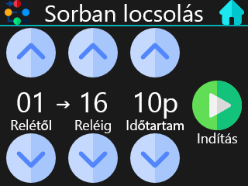
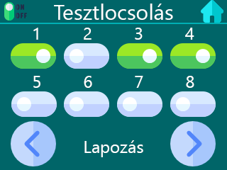
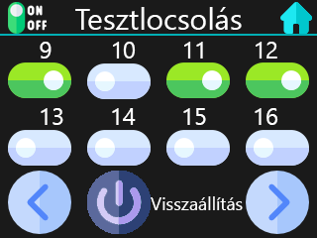
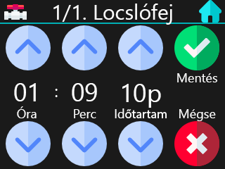
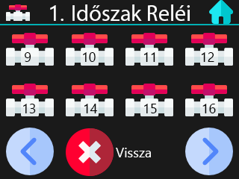
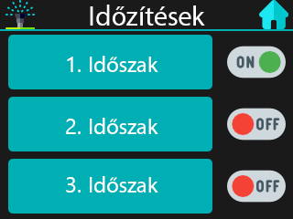
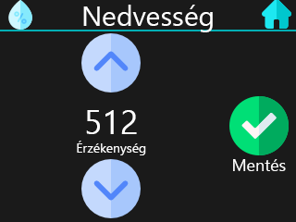


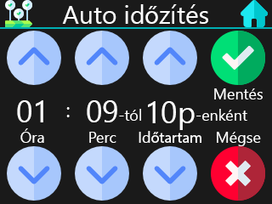

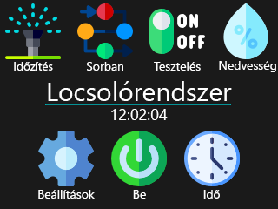

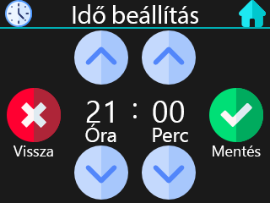
DrawChainSprinkleSubMenu
DrawTestSubMenu
Összes visszaállítása Kikapcsolt állapotra
DrawRelayChooserSubMenu
DrawPeriodSubMenu
Összes visszaállítása Kikapcsolt állapotra
Mentés
Vissza
Vissza
Vissza
Indítás
DrawRelayTimingSubMenu
Vissza
Vissza
DrawHumiditySubMenu
Mentés
Vissza
DrawAutomaticTimingSubMenu
DrawMainScreen
Vissza
Teljes rendszer Be/Ki kapcsolása
DrawSettingsSubMenu
Mentés
Vissza
DrawRTCSettingsSubMenu

Slide 2
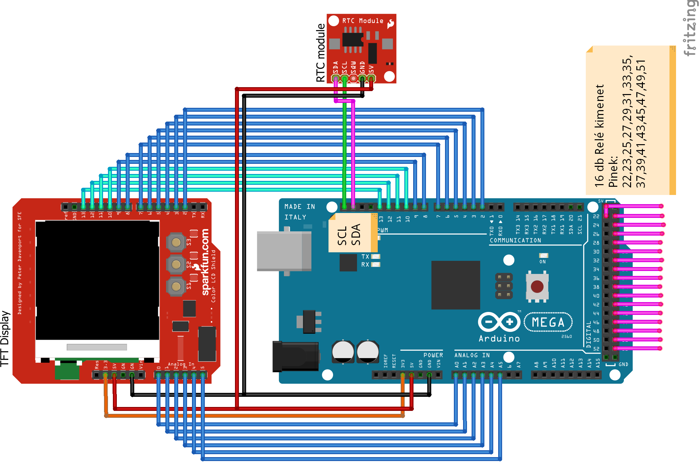

Slide 3
Időzítendő relé óra növelése
Időzítendő relé perc növelése
Időzítendő relé időtartamának növelése
Vissza a kezdőképernyőre
Vissza a kezdőképernyőre
1.Profil/1.Rele
Időzítés jóváhagyása (Mentést igényel)
1. Profil
Relé kiválasztása manuális beállításhoz
+
+
+
Mentés
1
2
3
4
Sorban locsolás relénkénti időtartamának növelése
20
:
00
10
5
6
7
8
Óra
Perc
p
Intervallum felső határának növelése
-
-
Időtartam
Vissza
←
→
Vissza
Sorban
Vissza a kezdőképernyőre
-
Visszalépés a relék választásához
1. oldal
Intervallum alsó határának növelése
↑
↑
+
Indít
Sorlocsolás indítása
Időzítendő relé óra csökkentése
Kezdő relé perc csökkentése
Időzítendő relé időtartamának csökkentése
Előző oldalra lépés
Következő oldalra lépés
Oldal számozás
Vissza a Profilokhoz
1
16
1
→
p
Intervallum alsó határának csökkentése
Relétől
Reléig
Időtartam
Leállít
Kezdő relé óra növelése
Kezdő relé perc növelése
Időzített relék időtartamának növelése
Vissza a kezdő-képer-nyőre
Vissza a kezdőképernyőre
↓
↓
-
Aktív sorlocsolás leállítása
Vissza a kezdőképernyőre
1. Profil Auto
Jóváhagyás (Mentést igényel)
Profilok
Profil bekapcsolt állapotban
Intervallum felső határának csökkentése
Sorban locsolás relénkénti időtartamának csökkentése
Tesztelés
+
+
+
Mentés
Auto
1
2
3
4
Auto
1. Profil
Be
Ki
Be
Ki
Ki
Manuálisan ki/be kapcsolható relé állapota
:
00
10
Auto
2. Profil
5
6
7
8
20
-tól
percenként
Ki
Ki
Ki
Ki
Ki
Óra
Perc
Időtartam
Vissza
Auto
3. Profil
←
→
Leállít
-
-
-
Ki
Locsolás
Időzítés
Sorban
Locsolás
Tesztelés
1. oldal
Összes relé kikapcsolása
Kezdő relé óra csökkentése
Kezdő relé perc csökkentése
Időzített relék időtartamának csökkentése
Vissza a Profilokhoz
Profil időzítése automatizálva
Profil manuális időzítése relénként
Profil kikapcsolt állapotban
Locsolórendszer
10:20:03
Előző oldalra lépés
Következő oldalra lépés
Oldal számozás
Vissza a kezdőképernyőre
Növeli a használt relék számát
Beállítások
Növeli a nedvesség érzékenységét
Beállítás
Mentés
/
Mentve
Idő
Beállítása
Növeli az óramutatót
Növeli a percmutatót
Vissza a kezdőképernyőre
Rendszergazda
Be/Ki kapcsolja a rendszer teljes időzítését
(Mentést igényel)
Be
↑
↑
Vissza a kezdőképernyőre
Idő beállítása
List
Timed
Profiles
List
Temporal
Profiles
Controller
stats
Relay
States
Főkapcsoló
Nedvesség
+
+
16
4
:
Mentés
Menti a beállítást aktuális időnek
Relészám
Érzékenység
12
01
Factory
Reset
Vissza
Karban-
tartási
panel
↓
↓
Újraindít
Óra
Perc
Újraindítja a teljes rendszert
-
-
Mindent visszaállít gyári beállításokra, azaz nullázza az időzítéseket. (Mentést igényel)
Vissza a Beállításokhoz
Csökkenti a használt relék számát
Csökkenti a nedvesség érzékenységét
Csökkenti az óramutatót
Csökkenti a percmutatót

